Slide 1
Какой вид операции выполняется на токарном станке?
Проточка
Резание
Точение

Slide 2
Чему равняется припуск по длине при выборе заготовки?
30 мм
40 мм
3 мм

Slide 3
Каким должно быть расстояние от подручника до заготовки?
23 мм
4-5 мм
2-3 мм

Slide 4
При каких условиях можно начинать работу на токарном станке?
Благоприятных
С разрешения учителя
После установки заготовки

Slide 5
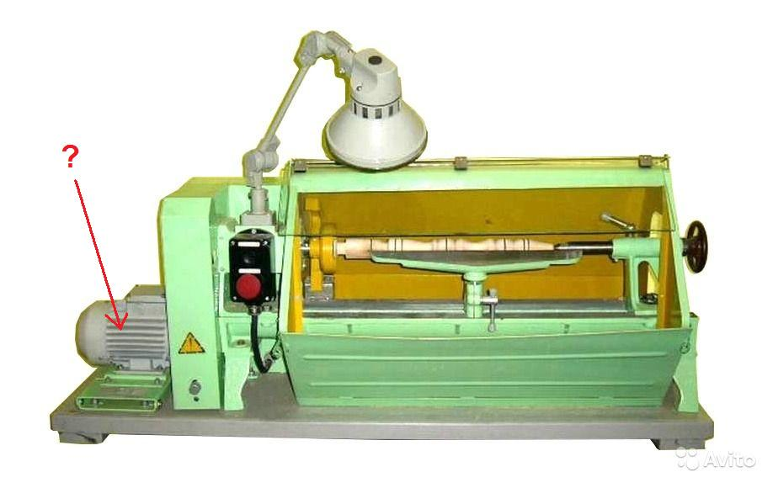
Как называется часть станка?
Электродвигатель
Электромотор
Электропривод

Slide 6
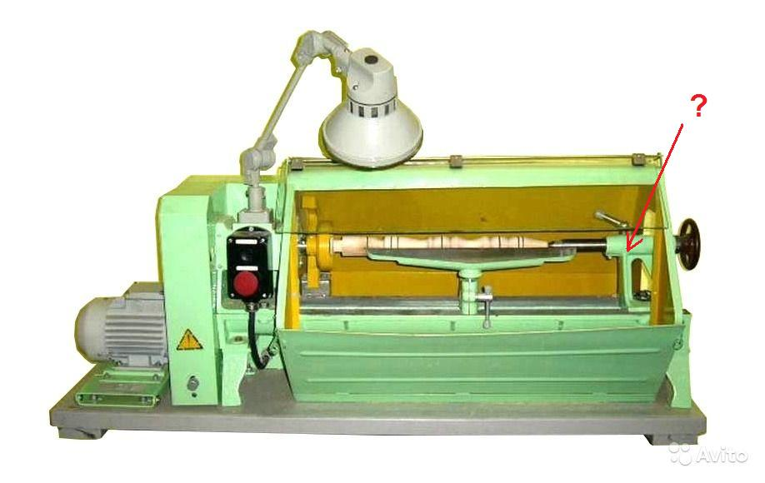
Как называется часть станка?
Передняя бабка
Задняя бабка
Шпиндельная бабка

Slide 7
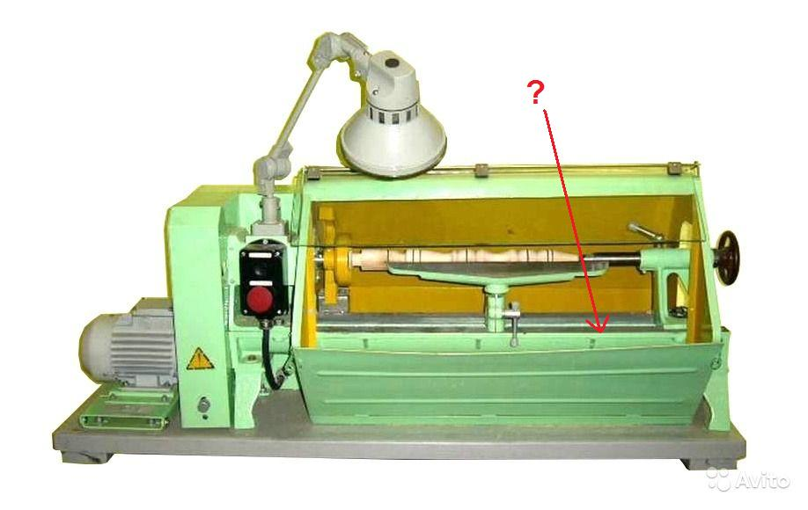
Как называется часть станка?
Основание
Станина
Опора

Slide 8
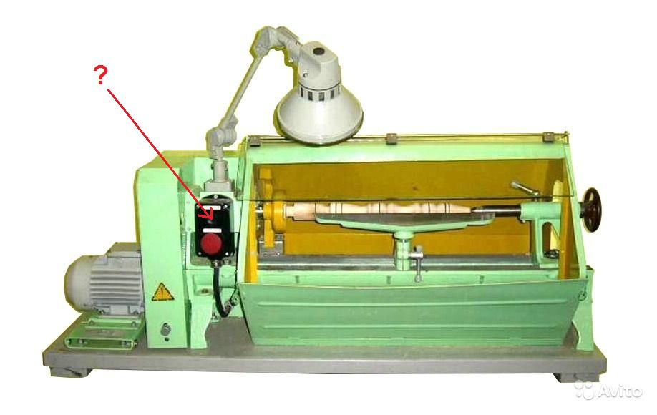
Как называется часть станка?
Пускатель
Кнопочная станция
Включатель

Slide 9
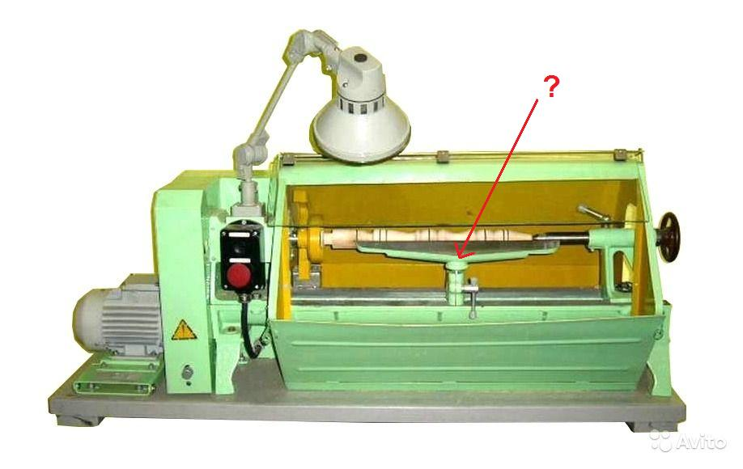
Как называется часть станка?
Лезвие
Подпор
Подручник

Slide 10
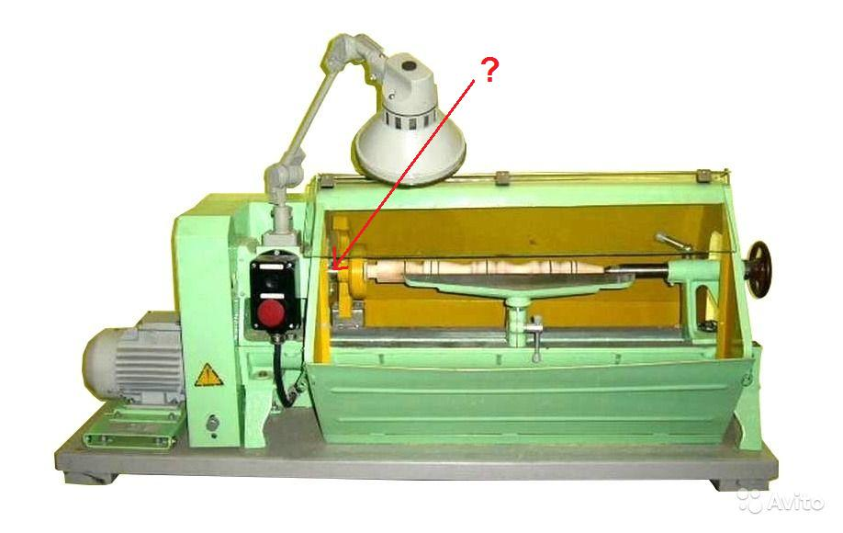
Как называется часть станка?
Шпиндель
Вентиль
Шерхебель

Slide 11
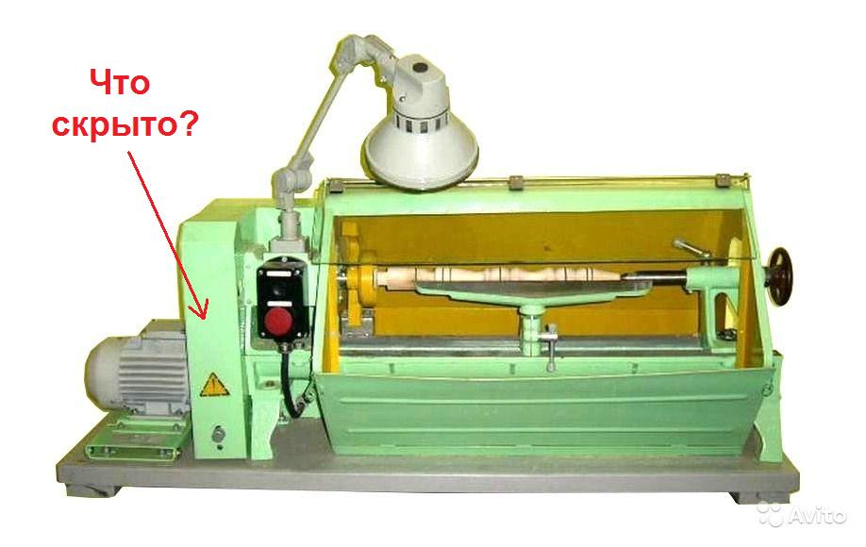
Как называется часть станка?
Шестерёнчатая передача
Клиноременная передача
Ремешковая передача

Slide 12
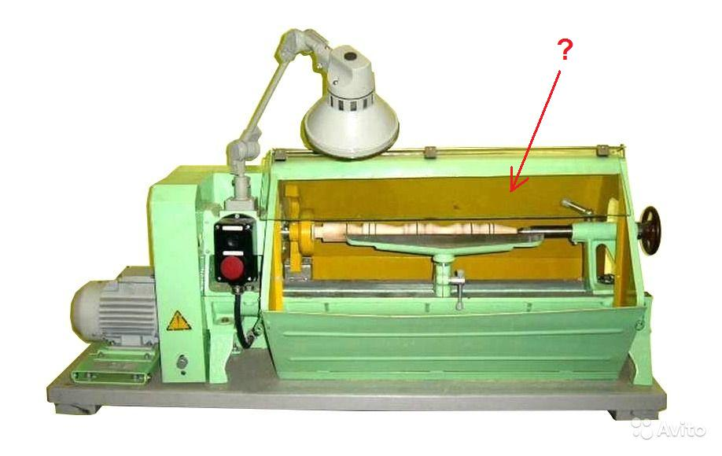
Как называется часть станка?
Защитное стекло
Смотровое окно
Защитный экран

Slide 13

Как называется часть станка?
Задняя бабка
Шпиндельная бабка
Передняя бабка

Slide 14
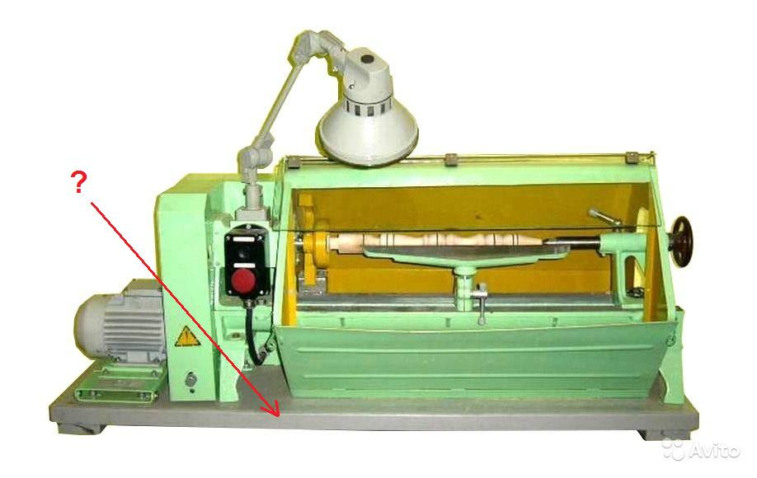
Как называется часть станка?
Основание
Станина
Опора

Slide 15
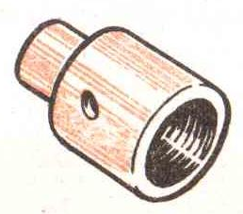
Как называется приспособление для крепления заготовок?
Патрон
Втулка
Шпиндель

Slide 16
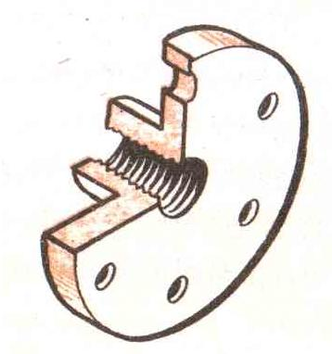
Как называется приспособление для крепления заготовок?
Патрон
Планшайба
Диск

Slide 17
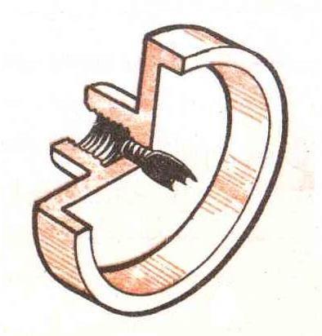
Как называется приспособление для крепления заготовок?
Трезубец
Планшайба
Шпиндель

Slide 18

Как называется токарная стамеска?
Стамеска с косой заточкой
Рейер
Майзель

Slide 19

Как называется токарная стамеска?
Рейер
Полукруглая желобчатая стамеска
Майзель

Slide 20
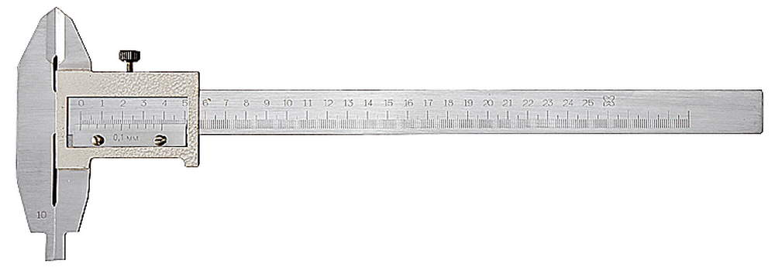
Как называется измерительный инструмент?
Кронциркуль
Штангенциркуль
Нет правильного названия

Slide 21
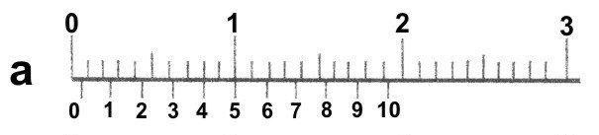
Какой размер указывает шкала штангенциркуля?
15 мм
0,5 мм
0,7 мм

Slide 22
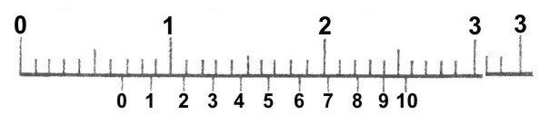
Какой размер указывает шкала штангенциркуля?
6,9 мм
24 мм
0,7 мм

Slide 23
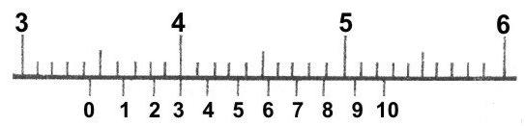
Какой размер указывает шкала штангенциркуля?
3,4 мм
34,3 мм
4 мм

